Slide 1
תרגול 5
מיונים, חיפוש בינארי

Slide 2
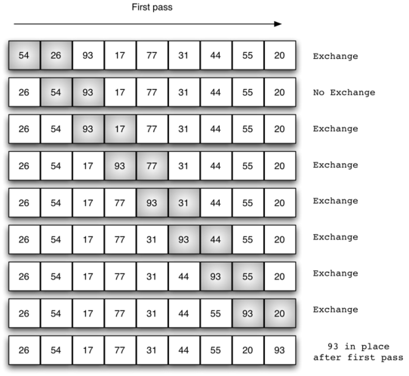
Bubble Sort
החלפה חוזרת של אלמנטים סמוכים אם הם בסדר הלא נכון
באיטרציה ה-k "נבעבע" את האיבר ה-k בגודלו למקומו ברשימה

Slide 3
Bubble Sort
public static void bubbleSort(int[] array) { boolean hasChanged; for (int i = array.length - 1; i > 0; i--) { hasChanged = false; for (int j = 0; j < i; j++) { if (array[j] > array[j + 1]) { int temp = array[j]; array[j] = array[j + 1]; array[j + 1] = temp; hasChanged = true; } } if (hasChanged == false) { break; } } }

Slide 4
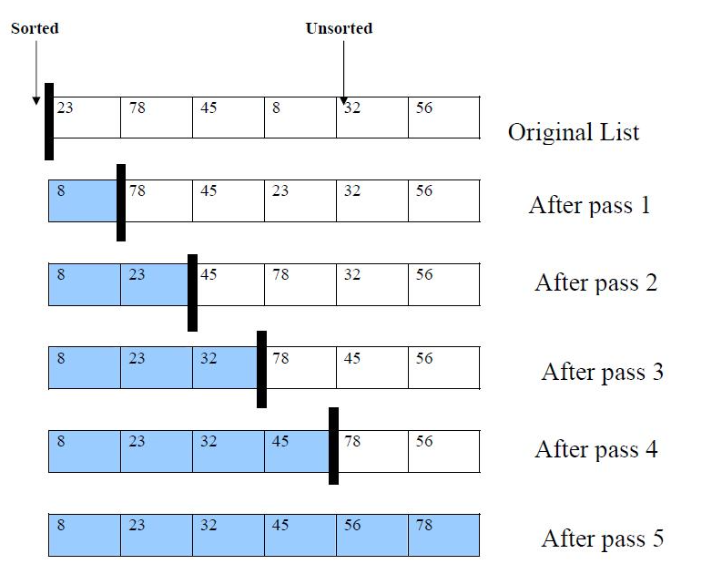
Selection Sort
מחלקים את לשני חלקים: ממוינים ולא ממוינים.
בכל איטרציה נמצא את הערך הקטן ביותר בחלק הלא ממויין, ונמקמו בתחילת החלק הלא ממוין.

Slide 5
Selection Sort
public static void selectionSort(int[] array){ for(int i = 0 ; i < array.length - 1 ; i++){ int minIndex = i; for(int j = i ; j < array.length ; j++){ if(array[j] < array[minIndex]){ minIndex = j; } } swap(array,i,minIndex); } } public static void swap(int[] array, int i, int minIndex) { int temp = array[i]; array[i] = array[minIndex]; array[minIndex] = temp; }

Slide 6
Insertion Sort
נתחיל עם האיבר השני, כאשר נתייחס לאיבר הראשון כממוין.
נשווה את האיבר הנוכחי הנוכחי עם האיברים הקודמים בחלק הממוין.
אם האיבר הנוכחי קטן יותר, נזיז את האיברים הגדולים יותר ממנו מיקום אחד ימינה.
נכניס את האיבר הנוכחי במקומו הנכון בחלק הממוין.
נחזור על התהליך עד האיבר האחרון במערך.

Slide 7
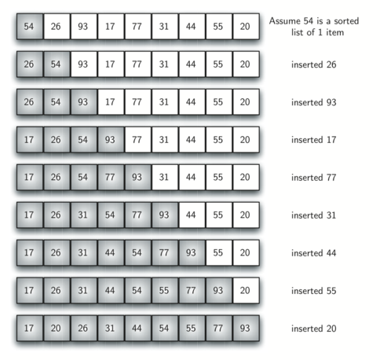
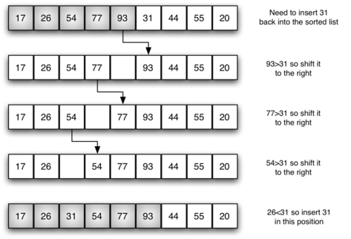
Insertion Sort

Slide 8
Insertion Sort
public static void insertionSort(int[] array) { for (int i = 1; i < array.length; i++) { int currentValue = array[i]; int j = i - 1; while (j >= 0 && array[j] > currentValue) { array[j + 1] = array[j]; j--; } array[j + 1] = currentValue; } }

Slide 9
Binary Search
חיפוש בינארי הוא שיטת חיפוש יעילה במערך ממוין
אופן הפעולה:
נחשב את מיקום האלמנט האמצעי
נשווה את ערך האלמנט האמצעי עם ערך האלמנט שאותו אנו מחפשים
שווים? נחזיר את המיקום האמצעי.
קטן יותר? נצמצם את החיפוש לחצי הימני של האמלנט האמצעי
גדול יותר? נצמצם את החיפוש לחצי השמאלי של האמלנט האמצעי
אם בסיום לא מצאנו את האיבר, נחזיר 1-

Slide 10
Binary Search
public static int binarySearch(int[] array,int target){ int low = 0, high = array.length - 1; while(low <= high){ int mid = (high + low)/2; if(array[mid] == target){ return mid; } else if (array[mid] < target){ low = mid + 1; } else{ high = mid - 1; } } return -1; }

Slide 11
זכרו לכתוב טסטים לכל התרגילים!
1( כתוב פונקציה שמקבלת מערך חד מימדי ובודקת האם הוא ממוין בסדר עולה: -
public static boolean isSorted(int []arr)
2( כתוב פונקציה שמקבלת מטריצה ובודקת אם כל השורות שלה ממוינות בסדר עולה:
public static boolean rowsSorted(int [][]mat)
3( כתוב פונקציה המקבלת שני מספרים שלמים ומחזירה את המחלק המשותף הגדול ביותר שלהם
GCD), Greatest Common Divisor, הוא מספר הגדול ביותר אשר מחלק את q ו-p ללא שארית)
public static int gcd(int p, int q)
4(כתוב פונקציה המקבלת שני מערכים ממויינים וממזגת אותם למערך אחד ממויין שאותו היא מחזירה.
public static int[] mergeArrays(int arr1[], int arr2[])
5( כתבו פונקציה שמקבלת מספר ממשי ומעגלת אותו משמע מחזירה ערך שלם
שהוא הערך השלם הקרוב ביותר ל- .dשימו לב חצי יעוגל ל 1
Public long round(double d)
לא להשתמש בMath.round! (הערה קטנה לגבי שימוש בפונקציות בנויות לאחר התרגיל)

Slide 12
6) כתבו פונקציה שמקבלת מערך, תחום אינדקסים, ומחזירה אמת אם כל איברי המערך שנמצאים בתחום בין start ל-end, ממוינים בסדר עולה
boolean isSortedUp(int arr[], int start, int end)
7) כתובה פונקציה שמקבלת מערך ומחזירה האם רוב האיברים הם אי שלילים
boolean mostPositive(int arr[])
8) כתבו פונקציה שמחזירה את הערך של האיבר השני בגודלו במערך.
int biggest2(int[] arr)
9) כתוב פונקציה שמקבלת מטריצה ובודקת אם כל העמודות שלה ממוינות בסדר עולה:
public static boolean colsSorted(int [][]mat)

